Slide 2
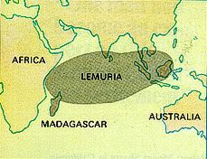
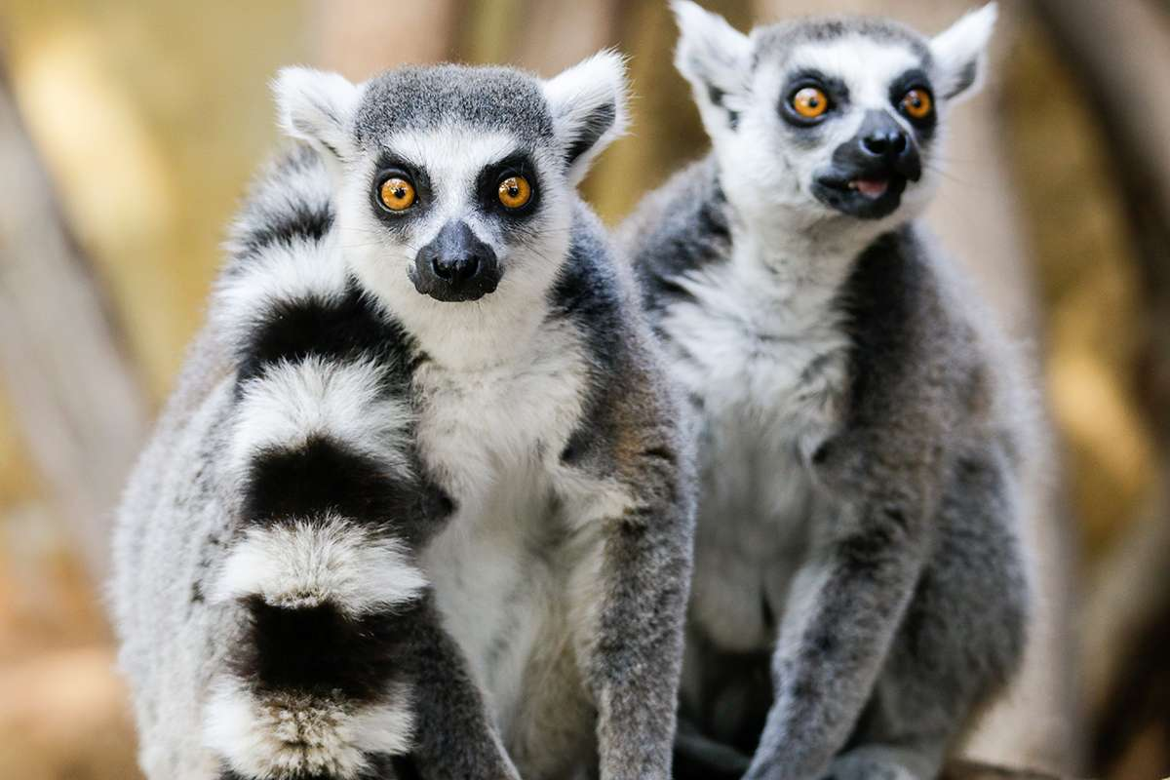
EJEMPLO 4
En 1864, el zoólogo y biogeógrafo inglés Philip Sclater observó la distribución de los lémures y sus fósiles. Sclater buscaba explicar el origen de estos primates con la teoría de la evolución.
Sclater observó que había primates lemúridos tanto en la isla de Madagascar, en África, como en la India
Por lo que Sclater explicó este fenómeno mediante la existencia de un antiguo continente que servía como un puente de tierra al que denominó Lemuria
(Pandora, 2010)

Slide 3
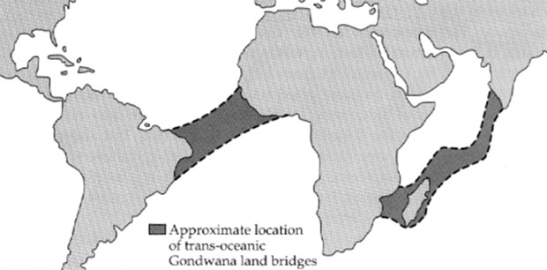
EJEMPLO 5
Von Ihering propuso la teoría que desde hace mucho tiempo existió una conexión entre Sudamérica y África que permitia la comunicación entre las faunas de ambas regiones llamada Archhelenis
Desaparecio y origino que la fauna y flora de las dos regiones fueran diferentes
Es una hipótesis bastante aceptada para explicar tanto los depósitos terrestres como los marinos a los dos lados del atlántico

Slide 4
EJEMPLO 6
Estrecho de Bering. Localizado en el extremo oriental de Siberia, Rusia, y el extremo occidental de Alaska
Se sabe que durante la última era glaciar el nivel del mar descendió lo suficiente para dar lugar a una extensa llanura, denominada Beringia, que permitió el flujo de especies americanas hacia Siberia y de especies siberianas hacia Norteamérica.
TEORIA humanos colonizaron América provenientes de Siberia al cruzar este puente de tierra
Esta dispersión ha sido confirmada recientemente con análisis de ADN mitocondrial (Fernandez, 2014)

Slide 5
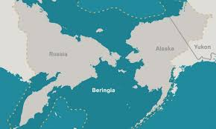
Estrecho de Bering.

Slide 6
Bibliografia
Fernandez, O. R. (28 de Febrero de 2014). MITO REVISTA CULTURAL. Obtenido de Reinterpretaciones de la distribución geográfica de los seres vivos: http://revistamito.com/reinterpretaciones-de-la-distribucion-geografica-de-los-seres-vivos/
Pandora, R. d. (13 de SEPTIEMBRE de 2010). Recuerdos de Pandora. Obtenido de Lemuria: un continente perdido para explicar la evolucion : https://recuerdosdepandora.com/ciencia/geologia/lemuria-un-continente-perdido-para-explicar-la-evolucion/

